Slide 1

AI
113年度個案計畫簽約作業說明
經濟部產業發展署
「智慧機械-產業聚落供應鏈數位串流暨AI應用」
主題式研發計畫

Slide 2
目的
協助申請補助業者，依合約所設立之
「計畫經費會計作業」，能符合相關之規定。
避免解除合約並追回已撥付補助款之情形。

Slide 3
經費預算編列、專戶提領及專帳作業依據
本計畫補助款契約書
經濟部產業發展署
「智慧機械-產業聚落供應鏈數位串流暨AI應用」
申請須知－附件五「會計科目、編列原則及查核準則」

Slide 4
目錄
CONTENTS
1
2
3
4
5
預計作業時程
計畫經費
預算編列
會計專帳作業
之設置
專戶補助款
之提領
相關稅賦
之問題

Slide 5
預計作業時程

Slide 6
預計作業時程
經費編列及
簽約作業
經費編列作業說明會
審核經費預算編列
協助簽約作業
預計於8月31日前完成
期末作業說明會
查核專帳（專戶）
查核經費累計表
出具期末結案報告
配合計畫辦公室
規劃時限內完成
期末結案查訪

Slide 7
經費
會計
專戶
預算編列
專帳作業
提領補助款

Slide 8
計畫經費預算編列

Slide 9
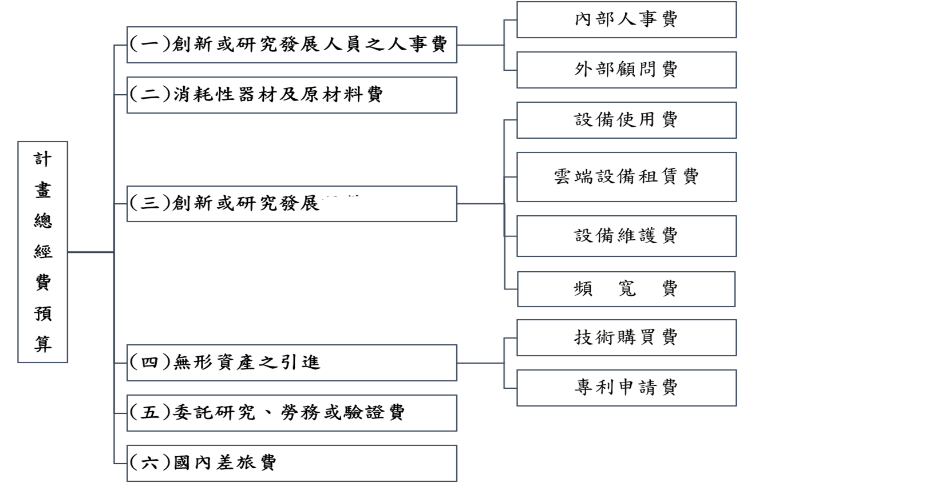
計畫經費預算編列

Slide 10
(一)比例及金額設限
各科目之政府經費 ≦ 業者自籌款(政府經費不得佔50%以上)
創新或研究發展人員之人事費(含顧問費) ≦ 計畫總經費40%
委託研究、勞務或驗證費 ≦ 計畫總經費40%
自行維護費 ≦ 設備購入成本5%(每年上限)
專利申請費 ≦ 國內專利每案3萬元(國外專利每案10萬元)

Slide 11
(二)性質設限
編列之待聘人員人數不得超過總研發人數之30%。
委託單一對象之委託研究、勞務或驗證費及技術購買費
達15萬元以上須簽定勞務契約。
本計畫投入人員因執行本案所需支出之國內差旅費，與個案計畫無
關之額外旅程費用應予扣除。
4. 新增設備保固期間內不得編列維護費，自行維修設備每年維護費
編列不得超過該設備購入成本之5%。
5. 政府經費不予補助資本支出及營業稅。

Slide 12
釋例說明
預算科目 | 補助款 | 自籌款 | 小計 | %
一、人事費
1.創新或研究發展人員 | 1,600,000 | 2,400,000 | 4,000,000 | 40
2.顧問費 | - | - | - | -
二、消耗性器材及原材料費 | 800,000 | 1,200,000 | 2,000,000 | 10
三、創新或研究發展設備
1.設備使用費 | 120,000 | 180,000 | 300,000 | 3
2.雲端設備租賃費 | - | - | - | -
3.設備維護費 | 200,000 | 300,000 | 500,000 | 5
4.頻寬費 | - | - | - | -
四、無形資產之引進
1.技術購買費 | 80,000 | 120,000 | 200,000 | 2
2.專利申請費 | - | - | - | -
五、委託研究、勞務或驗證費 | 1,200,000 | 1,800,000 | 3,000,000 | 30
六、國內差旅費 | - | - | - | -
合 計 | 4,000,000 | 6,000,000 | 10,000,000 | 100
〈應依各業者核定之金額比例編列〉
假設 4 : 6

Slide 13
(三)可能缺失彙總表(1/3)
會計科目 | 常見缺失
一、人事費 -創新或研究發展人員 -顧問費 | 1.非計畫投入人員之薪資列入人事費。 (例如：財務經理、倉管人員、採購人員、文書處理人員…等) 2.非屬計畫投入之工作項目，編列人事費。 (例如：完成計畫書、簽訂合約、採購設備材料…等) 3.高階管理階層投入人月數過高，顯不合理。 4.計畫開始日前之研發人員薪資，應自人事費中刪除。 5.未提示研發人員投保勞保之相關資料。 6.未提示顧問任職單位同意函。
二、消耗性器材及原材料費 | 1.未明確編列材料品名(建議以中文品名列示) 2.編列其他項目未列示材料品名。(20％經費內免列)
13

Slide 14
(三)可能缺失彙總表(2/3)
會計科目 | 常見缺失
三、設備使用費 | 1.未依規定註明「已有設備」抑或「新增設備」。 2.未依規定逐項列示設備名稱及加註財產編號。 3.已有設備未依財產目錄所列之帳面價值(計畫開始日) 為基礎計算設備使用費。 4.編列之設備未列入財產目錄。
四、雲端設備租賃費 | 1.雲端設備並未投入於執行本計畫。 2.編列之租賃費含設備採購、主機托管等費用或其他一次性費用。 3.未依規定註明雲端服務供應商名稱、服務類別、用途。 4.租賃合約內容與本科目性質不符合。 (應述明服務內容、用途…等)。
14

Slide 15
(三)可能缺失彙總表(3/3)
會計科目 | 常見缺失
五、設備維護費 | 1.維修之設備並未投入於執行本計畫。 2.未依規定逐項列示設備名稱及加註財產編號。 3.屬廠商自行維修費逾該設備原始購入成本之5%上限。 4.新增設備編列維護費。
六、頻寬費 | 1.頻寬費並未投入於執行本計畫。 2.頻寬費含資料儲存機房(IDC)、機櫃空間、網路 及儲存設備等軟硬設備及空間之租賃費、電力空調費、資安服務等 管理或其他一次性費用。
七、技術購買費 | 1.未提示相關之合約、草約或備忘錄。 2.合約內容與本科目性質不符合。 (應述明移轉內容、技術來源…等) 3.依合約金額編列之費用含營業稅，不符規定。
15

Slide 16
(三)可能缺失彙總表(3/3)
會計科目 | 常見缺失
八、專利申請費 | 1.編列經費超出規定上限(每案國內:3萬元、國外:10萬元。 2.未明確編列「專利之研發或成果名稱」、「申請國家」及「內容」。
九、委託研究、勞務 或驗證費 | 1.未提示相關之合約、草約或備忘錄。 2.合約內容與本科目性質不符合。 (應述明委託內容、驗證項目…等) 3.依合約金額編列之費用含營業稅，不符規定。
十、國內差旅費 | 編列非研究發展人員因執行本案計畫所需支出之國內差旅費。
16

Slide 17
(三)可能缺失彙總表(3/3)
會計科目 | 常見缺失
其 他 | 1.編列「營業稅」等非本計畫所規定補助之會計科目。 2.各會計科目補助款及自籌款，未依政府補助款總數與公司 自籌款總數之比例分配。 3.未依規定調整計畫開始日，計畫開始日前已發生之費用， 應自計畫經費預算中刪除。 4.計畫書之總經費預算表與後附各科目明細表金額無法勾稽， 前後明細表金額不符。
17

Slide 18
會計專帳作業
之設置

Slide 19
(一)作業流程

Slide 20
(二)釋例說明-創新或研究發展人員薪資計算表

Slide 21
每月根據上班工時
如:當月有30天，扣除國定假日及補假後為20天
20天*8小時=160
(二)釋例說明-創新或研究發展人員工時記錄表

Slide 22
(二)釋例說明-創新或研究發展人員加班費紀錄表

Slide 23
(二)釋例說明-顧問費紀錄表

Slide 24
(二)釋例說明-消耗性器材及原材料費明細表
24

Slide 25
(二)釋例說明-研發設備使用費明細表

Slide 26
每月根據上班工時
如:當月有30天，扣除國定假日及補假後為20天
20天*8小時=160
(二)釋例說明-研發設備使用費紀錄表

Slide 27
(二)釋例說明-雲端設備租賃費明細表

Slide 28
每月根據上班工時
如:當月有30天，扣除國定假日及補假後為20天
20天*8小時=160
(二)釋例說明-雲端設備租賃使用記錄表

Slide 29
(二)釋例說明-研發設備維護費明細表

Slide 30
(二)釋例說明-頻寬費明細表

Slide 31
(二)釋例說明-技術購買費明細表
實際取得憑證內容
應與計劃書編列之
合作內容及合約一致
31

Slide 32
(二)釋例說明-專利申請費明細表
實際取得憑證內容(專利名稱)應與計劃書編列之專利名稱一致
32

Slide 33
(二)釋例說明-委託研究或驗證費明細表
實際取得憑證內容
應與計劃書編列之
合作內容及合約一致

Slide 34
(二)釋例說明-國內差旅費明細表
34

Slide 35
(二)釋例說明-經費累計表
僅須於綠色空格內填入金額，勿任意修改或刪除公式
公司
大章
小
章
每月月底
次月可由專戶提領之上限金額

Slide 36
專戶補助款
之提領

Slide 37
專戶補助款之提領
附註：專戶之支領，於公司月結後次月方可提領上月補助款支用數，且提領數不得高於支用數；
如有溢領部分，按台灣銀行當年度一月一日基本放款利率(113.1.1年利率為5.259％)兩倍按月計息，
並限期改善，逾期未改善者，可依契約規定逕行終止契約。

Slide 38
PART
FIVE
相關稅賦之問題

Slide 39
相關稅賦之問題
相關之稅賦 | 稅目 | 參考法令
計入當年度營利事業所得稅課稅 | 營利事業所得稅 | 依財北國稅審一字第0910226523號函謂營利事業依規定向政府申請補助之開發經費，應計入當年度所得額課稅。
非營業稅法 課徵範圍 | 營業稅 | 財政部賦稅署75/5/6台稅二發7546892號函 公司收受政府有關單位補助款，如非因銷售貨物或提供勞務而獲得者，可免開統一發票及免徵營業稅。 財政部賦稅署84/9/11台稅二發841649923號函 主旨：廠商依行政院訂定之「主導性新產品開發輔導辦法」向政府領取之補助款，可免開立統一發票，毋須課徵營業稅。 說明：二、依行政院84/6/30台(84)經23699號函修正之主導性新產品開發輔導辦法第十三條規定，民間事業依該辦法開發完成之主導性新商品，所取得之之各種智慧財產權歸該民間事業所有，故廠商向政府領取之該項補助款，非因銷售貨物或勞務所取得，非屬營業稅課稅範圍。

Slide 40
本所聯絡方式
本所聯絡方式：
正風聯合會計師事務所
總機電話：（02）2516-5255(台北所)
(07) 229-0118 (高雄所)
地 址：台北市南京東路二段111號14樓
查 核 人 員 | 分 機 | E-mail
黃健瑋會計師 | 232 | adt44@clockcpa.com.tw
林玫杏經理 | 151 | adt43@clockcpa.com.tw
葉文元副理 | 242 | adt460@clockcpa.com.tw
胡又華副理 | 246 | adt415@clockcpa.com.tw
黃森瑋 | 152 | adt457@clockcpa.com.tw
黃宇昕 | 249 | adt416@clockcpa.com.tw
張玟萱 | 240 | adt452@clockcpa.com.tw
蔡采縈 | 236 | adt465@clockcpa.com.tw

Slide 41
負責查核人員對照表
查核人員 |  | 公 司 名 稱
胡又華 | 1 | 大象山食品有限公司
黃森瑋 | 2 | 雲山酒廠股份有限公司
黃宇昕 | 3 | 住電國際電子材料股份有限公司
張玟萱 | 4 | 頌欣機械有限公司
蔡采縈 | 5 | 長園科技實業股份有限公司
胡又華 | 6 | 瞬豐實業股份有限公司
黃森瑋 | 7 | 元祥金屬工業股份有限公司
黃宇昕 | 8 | 喬崴進科技股份有限公司
查核人員 |  | 公 司 名 稱
張玟萱 | 9 | 億川鐵工所股份有限公司
蔡采縈 | 10 | 鋒鑫科技有限公司
胡又華 | 11 | 沅水企業股份有限公司
黃森瑋 | 12 | 油機工業股份有限公司
黃宇昕 | 13 | 久興國際工業股份有限公司
張玟萱 | 14 | 鴻通海科技股份有限公司
蔡采縈 | 15 | 皇嘉金屬鑄造有限公司
41

Slide 42
THANKS FOR YOUR COMING!

